Slide 1
HW4

Slide 2
目錄
找external interrupt for button
IRQ#
狀態暫存器：pending
MASK或en/disable register
找FPGA內部觸發的中斷
FPGA 的一個電路generate 中斷
做題目一的1~3
找API

Slide 3
找external interrupt for button

Slide 4
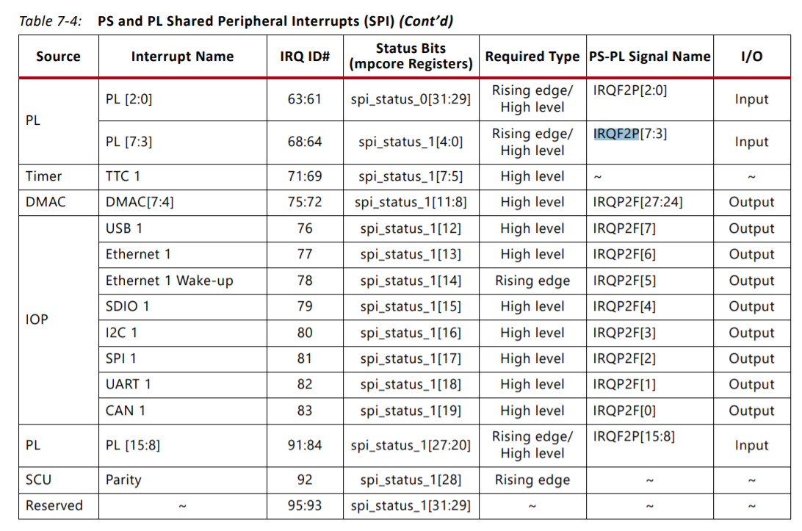
IRQ#
手冊名稱：Zynq-7000 SoC Technical Reference Manual (UG585)
頁數：231頁 表7-4
以下紅色方框為INPUT IRQ，其他部分都為OUTPUT。

Slide 5
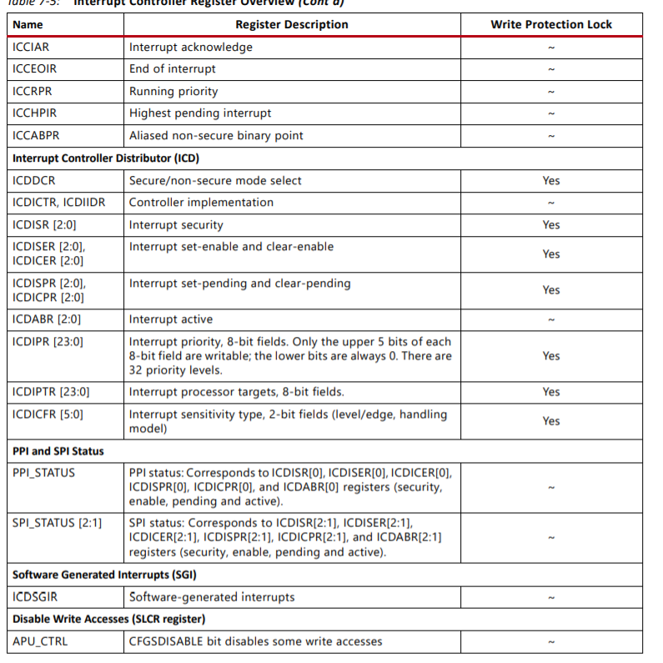
狀態暫存器：pending
手冊名稱：Zynq-7000 SoC Technical Reference Manual (UG585)
頁數：234頁 表7-5
以下紅色方框為pending設定暫存器

Slide 6
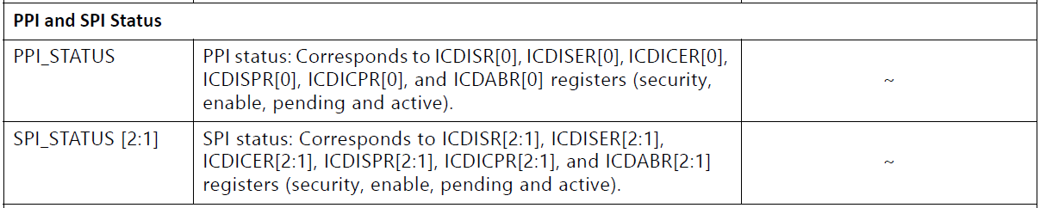
同樣在表7-5裡，ICDISPR[0]、ICDICPR[0]暫存器對應PPI模式， ICDISPR[2:1]、ICDICPR[2:1]暫存器對應SPI模式。如下圖

Slide 7
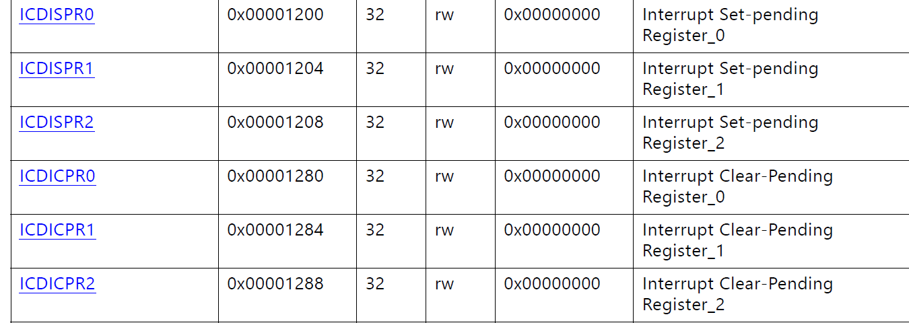
同樣文件中1432頁，在B.24 Application Processing Unit章節的表格裡，明確表示ICDISPR為設置， ICDICPR為清除，每個暫存器皆為32位元

Slide 8
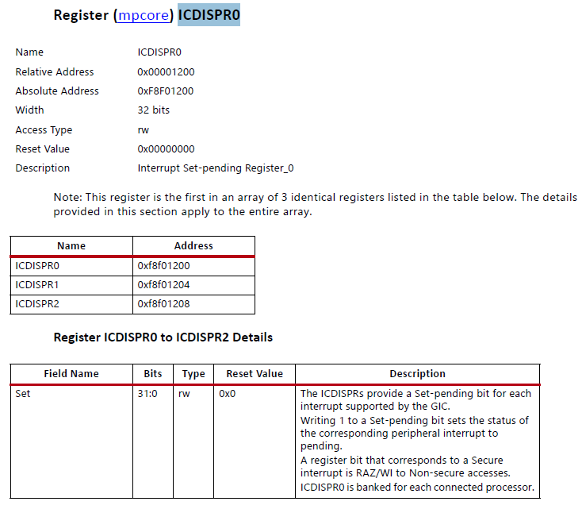
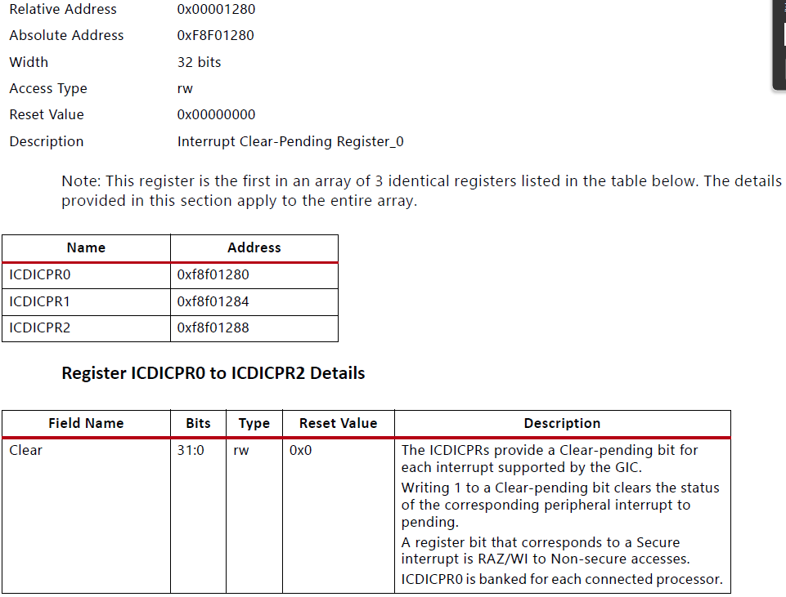
同樣文件中1467頁，ICDISPR的定義為左下圖
ICDICPR的定義為右下圖

Slide 9
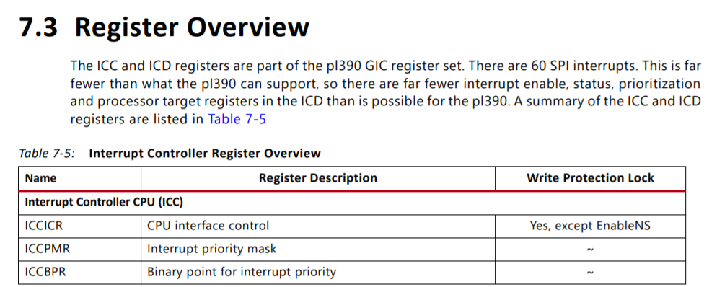
MASK 或 en/disable register
手冊名稱：Zynq-7000 SoC Technical Reference Manual (UG585)
頁數：234頁 表7-5
以下紅色方框為中斷優先權mask設定暫存器

Slide 10
找FPGA內部觸發的中斷

Slide 11
實作HW4

Slide 12
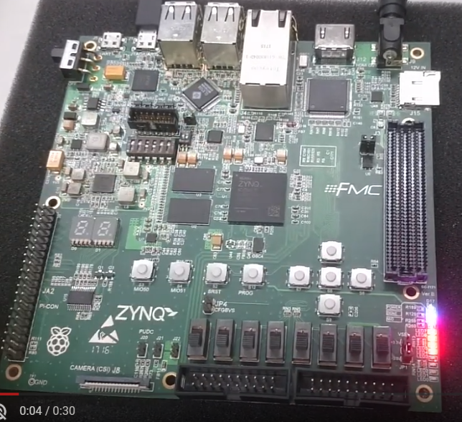
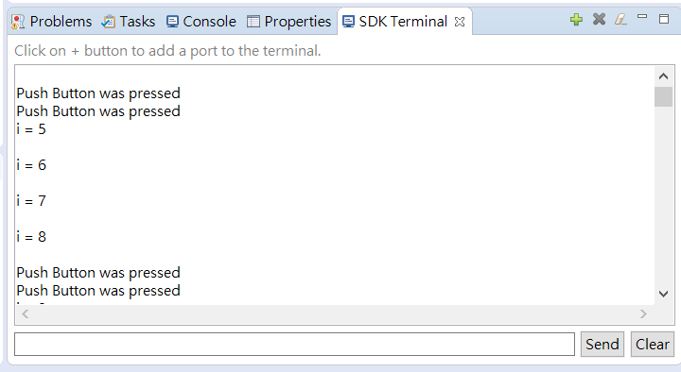
影片實作
依照上課ppt “Vivado_lab3_Intrrupt_v20190325”步驟實作，影片網址如下
https://youtu.be/H8APhgykIUE

